Slide 1
שיטה ושגעון
בליל הסדר
לקראת פסח תשע"ו
ניר מנוסי
nirmenussi.com

Slide 2


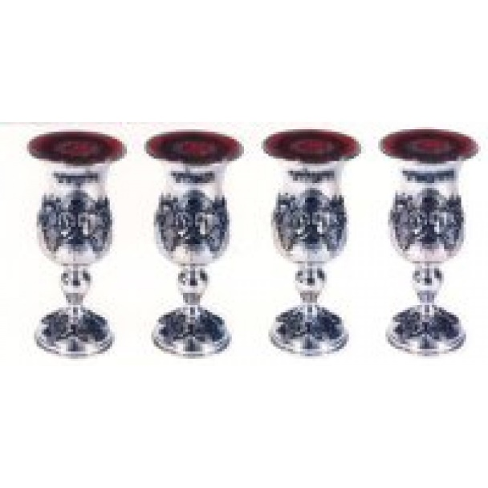
רביעיות בהגדה
ארבעה בנים
ארבע קושיות
ארבעה לשונות של גאולה
ארבע כוסות
וְהוֹצֵאתִי
וְהִצַּלְתִּי
וְגָאַלְתִּי
וְלָקַחְתִּי

Slide 3
הרביעיה החמישית
ארבעה פסוקים(דברים כו, ה-ח):
וְעָנִיתָ וְאָמַרְתָּ לִפְנֵי ה' אֱ-לֹהֶיךָ אֲרַמִּי אֹבֵד אָבִי וַיֵּרֶד מִצְרַיְמָה וַיָּגָר שָׁם בִּמְתֵי מְעָט וַיְהִי שָׁם לְגוֹי גָּדוֹל עָצוּם וָרָב:
וַיָּרֵעוּ אֹתָנוּ הַמִּצְרִים וַיְעַנּוּנוּ וַיִּתְּנוּ עָלֵינוּ עֲבֹדָה קָשָׁה:
וַנִּצְעַק אֶל ה' אֱ-לֹהֵי אֲבֹתֵינוּ וַיִּשְׁמַע ה' אֶת קֹלֵנוּ וַיַּרְא אֶת עָנְיֵנוּ וְאֶת עֲמָלֵנוּ וְאֶת לַחֲצֵנוּ:
וַיּוֹצִאֵנוּ ה' מִמִּצְרַיִם בְּיָד חֲזָקָה וּבִזְרֹעַ נְטוּיָה וּבְמֹרָא גָּדֹל וּבְאֹתוֹת וּבְמֹפְתִים:

Slide 4
סוד החמישי
ש
מ
י י
ח

Slide 5
סוד החמישי
שורש הנשמה
קוצו של י
השראה
שכל
רגש
גוף
י
ה
ו
ה

Slide 6
החמישי המסתתר
ארבעה פסוקים (דברים כו, ה-ח):
וְעָנִיתָ וְאָמַרְתָּ לִפְנֵי ה' אֱ-לֹהֶיךָ אֲרַמִּי אֹבֵד אָבִי וַיֵּרֶד מִצְרַיְמָה וַיָּגָר שָׁם בִּמְתֵי מְעָט וַיְהִי שָׁם לְגוֹי גָּדוֹל עָצוּם וָרָב:
וַיָּרֵעוּ אֹתָנוּ הַמִּצְרִים וַיְעַנּוּנוּ וַיִּתְּנוּ עָלֵינוּ עֲבֹדָה קָשָׁה:
וַנִּצְעַק אֶל ה' אֱ-לֹהֵי אֲבֹתֵינוּ וַיִּשְׁמַע ה' אֶת קֹלֵנוּ וַיַּרְא אֶת עָנְיֵנוּ וְאֶת עֲמָלֵנוּ וְאֶת לַחֲצֵנוּ:
וַיּוֹצִאֵנוּ ה' מִמִּצְרַיִם בְּיָד חֲזָקָה וּבִזְרֹעַ נְטוּיָה וּבְמֹרָא גָּדֹל וּבְאֹתוֹת וּבְמֹפְתִים:
וַיְבִאֵנוּ אֶל הַמָּקוֹם הַזֶּה וַיִּתֶּן לָנוּ אֶת הָאָרֶץ הַזֹּאת אֶרֶץ זָבַת חָלָב וּדְבָשׁ:

Slide 7
החמישי המסתתר
ארבע כוסות:
ארבעה לשונות של גאולה:
וְהוֹצֵאתִי
וְהִצַּלְתִּי
וְגָאַלְתִּי
וְלָקַחְתִּי
כוס חמישית לאליהו הנביא
וְהֵבֵאתִי

Slide 8
החמישי המסתתר
ארבע קושיות:
מַה נִּשְׁתַּנָּה הַלַּיְלָה הַזֶּה מִכָּל הַלֵּילוֹת?
שֶׁבְּכָל הַלֵּילוֹת אָנוּ אוֹכְלִין חָמֵץ וּמַצָּה, הַלַּיְלָה הַזֶּה כֻּלּוֹ מַצָּה:
שֶׁבְּכָל הַלֵּילוֹת אָנוּ אוֹכְלִין שְׁאָר יְרָקוֹת, הַלַּיְלָה הַזֶּה (כֻּלּוֹ) מָרוֹר:
שֶׁבְּכָל הַלֵּילוֹת אֵין אָנוּ מַטְבִּילִין אֲפִילוּ פַּעַם אֶחָת, הַלַּיְלָה הַזֶּה שְׁתֵּי פְּעָמִים:
שֶׁבְּכָל הַלֵּילוֹת אָנוּ אוֹכְלִין בֵּין יוֹשְׁבִין וּבֵין מְסֻבִּין, הַלַּיְלָה הַזֶּה כֻּלָּנוּ מְסֻבִּין:
שבכל הלילות אין אנו אומרין הלל בלילה, הלילה הזה אומרין הלל בלילה

Slide 9
החמישי המסתתר
ארבעה בנים:
כְּנֶגֶד אַרְבָּעָה בָנִים דִּבְּרָה תוֹרָה:
אֶחָד חָכָם
וְאֶחָד רָשָׁע
וְאֶחָד תָּם
וְאֶחָד שֶׁאֵינוֹ יוֹדֵעַ לִשְׁאוֹל:
הבן החמישי: שאינו בא לסדר...

Slide 10
החמישי המסתתר
ארבעה בנים
ארבע קושיות
ארבעה לשונות של גאולה
ארבע כוסות
וְהוֹצֵאתִי
וְהִצַּלְתִּי
וְגָאַלְתִּי
וְלָקַחְתִּי

Slide 11
פרעה ומצרים
מצרים
לשון מיצרים – גבולות, מדידות, חוקים, סדר
אך בראש מצרים ניצב...
פרעה
לשון הפרעה – פריצת גבולות, מרידה בחוקים, אי-סדר.

